Slide 1
Antoni Bręczewski, nasz wielkopolski bohater.
autor: Wojciech Chizari

Slide 2
Urodził się w Grzebienisku 1891r., mieszkał w Kaźmierzu.

Slide 3
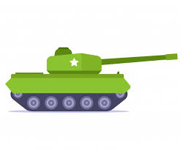
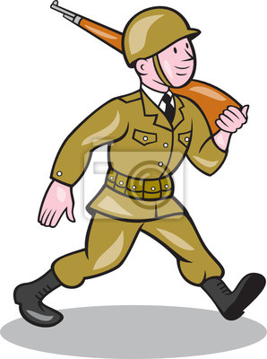
Walczył w czasie I wojny światowej na froncie zachodnim.

Slide 4
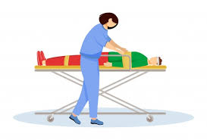
Został ranny i w stopniu starszego szeregowca wrócił do Kaźmierza.

Slide 5
02.01.1919r. walczył w Powstaniu Wielkopolskim w 1 Kompanii Szamotulskiej pod dowództwem por. Franciszka Przybylskiego.

Slide 6
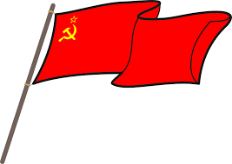
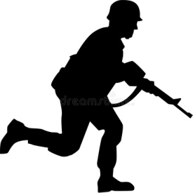
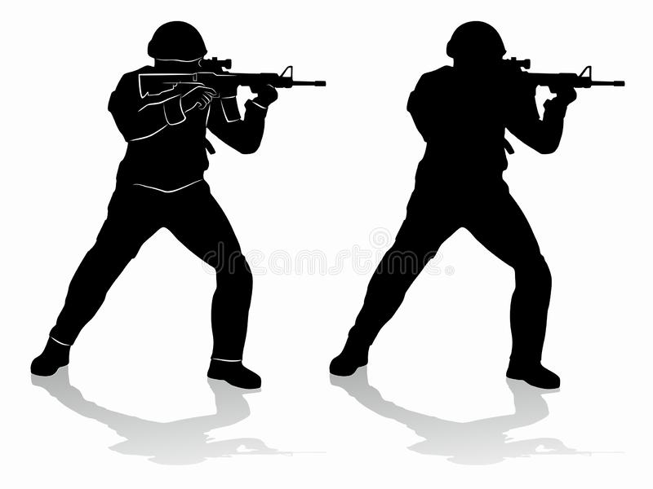
Od czerwca 1919r. w szeregach Toruńskiego Pułku Piechoty walczył w wojnie polsko-rosyjskiej w 1920r.

Slide 7
Od 1914r. do 1919r. został skarbnikiem Związku Weteranów Powstań Narodowych Rzeczypospolitej Polskiej.

Slide 8
W 1939r. wypędzony do GG.

Slide 9
Wrócił do Kaźmierza w 1945r.

Slide 10
Po powrocie został rolnikiem.

Slide 11
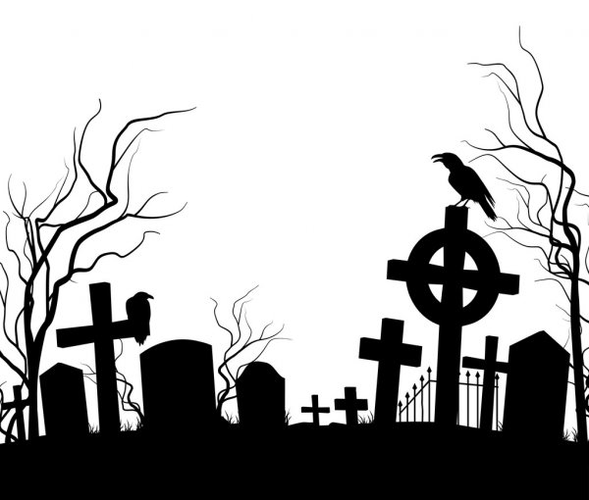
Zmarł 02.11.1974r.

Slide 12
Awansował do stopnia podporucznika, oraz otrzymał Medal Niepodległości, Medal „Polska Swemu Obrońcy”, Wielkopolski Krzyż Powstańczy i Krzyż Kawalerski Orderu Odrodzenia Polski.

Slide 13
Dziękuję za uwagę

